Slide 1
Зубрилка
25 ноября
Классная работа
Разработка и дизайн: Александр Ильин

Slide 2

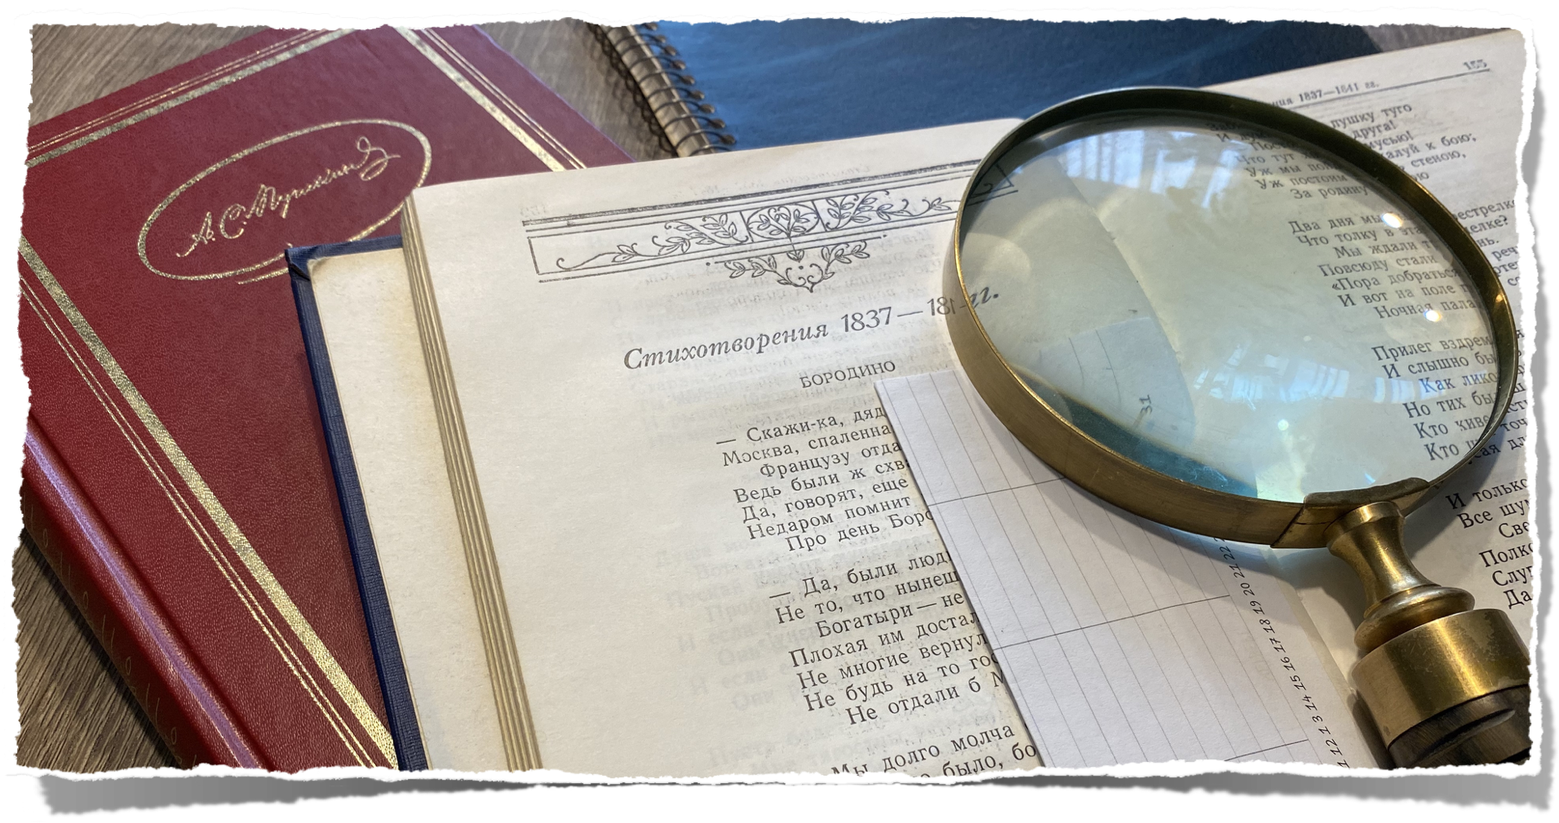
Буря мглою небо кроет,
Вихри снежные крутя;
То, как зверь, она завоет,
То заплачет, как дитя…
Цель: разработка приложения для ПК
Проблема: трудности при заучивании стихотворений
Задача: создание приложения для быстрого и эффективного заучивания на основе метода закрытия слов
Программа основана на методе поэтапного закрытия слов в строке. Функционал программы позволяет автоматически скрывать слова в строке по мере заучивания, оставлять первые буквы слов для подсказки. Метод скрывания слов доказал свою эффективность, так десятилетиями учили стихотворения школьники и студенты.

Slide 3

Задачи:
анализ проблемы и потребностей целевых аудиторий;
разработка концепции;
анализ конкурентных приложений;
разработка интерфейса на базе библиотеки PyQt5;
разработка программной части функционала;
разработка виджетов;
разработка базы данных SQL;
работа над контентом;
тестирование приложения

Slide 4
Функциональность программы:
автоматически скрывает слова с конца строки;
увеличивает количество закрытых слов по мере заучивания;
оставляет первые буквы для подсказки;
имеет удобные навигационные переключатели;
позволяет открыть, редактировать, сохранить файл с текстом;
выводит текст на печать на любой стадии заучивания;
выбор шрифта, его размера и вида;
включает библиотеку часто заучиваемых стихотворений;
предоставляет материалы для пользователя: советы по заучиванию, описание программы.

Slide 5
Зубрилка
Программа для заучивания стихотворений наизусть

Slide 6
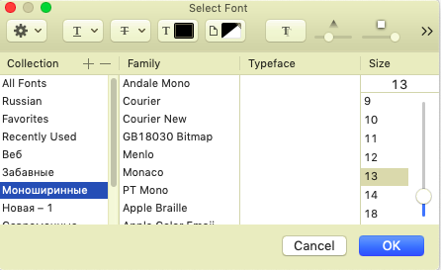

Функциональность программы:
фото
Видео /

Slide 7
Актуальность проекта:
Программа «Зубрилка» помогает организовать процесс запоминания наиболее эффективно, задействует зрительную память, структурирует процесс заучивания, постепенно повышая сложность. Программа проста и удобна в использовании. «Зубрилка» будет полезна школьникам и студентам гуманитарных ВУЗов, а также всем любителям поэзии.
5.

Slide 8
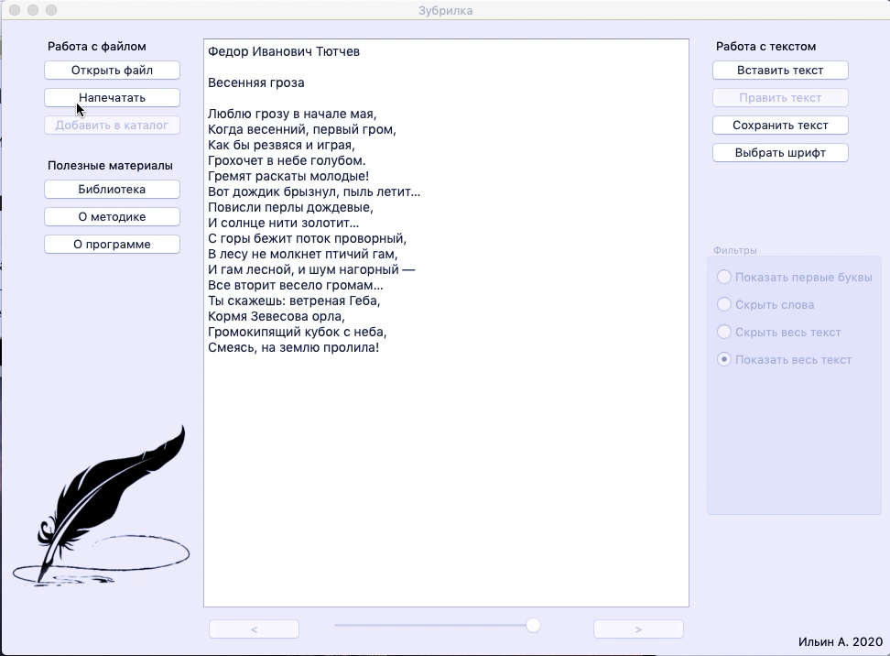
Видео-инструкция

Slide 9
Спасибо за внимание!

